Slide 1
CSC 2560/7
ระบบจัดการโครงงานและงานวิจัยคอมพิวเตอร์ COMPUTER RESEARCHES AN PROJECTS MANAGEMENT SYSTEM
โดย
573020361-9 นายคมเคียว ตั้งประเสริฐ
573021086-0 นางสาวคุณัญญา ยุปาระมี
อาจารย์ที่ปรึกษา : ดร.นันท์นภัส ม่วงมิ่งสุข

Slide 2
2/43
หลักการและเหตุผล
นักศึกษาชั้นปีที่ 3 และ 4 ภาควิชาวิทยาการคอมพิวเตอร์ทุกคน ต้องจัดทำโครงงานคอมพิวเตอร์เพื่อวัดผลก่อนจบการศึกษา
ส่งผลให้
โครงงานคอมพิวเตอร์ถูกพัฒนาขึ้นเป็นจำนวนมาก

Slide 3
3/43
หลักการและเหตุผล
ภาควิชาวิทยาการคอมพิวเตอร์ได้จัดทำเว็บไซต์รวบรวมโครงงานคอมพิวเตอร์
เพื่อ
สืบค้นและเป็นแนวทางในการพัฒนาโครงงานแก่รุ่นน้อง
ปัญหา

Slide 4
4/43
หลักการและเหตุผล
ปัญหา
การสืบค้นเอกสารโครงงาน
การจัดการโครงงานคอมพิวเตอร์

Slide 5
5/43
หลักการและเหตุผล
การสืบค้นเอกสารโครงงาน
การจัดการโครงงานคอมพิวเตอร์
- ค้นหาด้วย Elasticsearch
- สร้าง Tag อัตโนมัติ
ระบบจัดการโครงงาน
ระบบจัดการที่ปรึกษา

Slide 6
6/43
วัตถุประสงค์
1
แยกหมวดหมู่ของเอกสารจากแท็ก (Tag) ด้วยการแนะนำแท็กแบบอัตโนมัติ
2
ค้นหาข้อมูลโครงงานได้โดยใช้ Elasticsearch
3
จัดการเอกสารโครงงานคอมพิวเตอร์ได้ผ่านหน้าเว็บไซต์
4
เพิ่มและจัดการที่ปรึกษาได้ผ่านหน้าเว็บไซต์
5
มีมาตรฐานเดียวกันกับระบบ E-Office เพื่อตอบสนองนโยบายของภาควิชา

Slide 7
7/43
ประโยชน์ที่คาดว่าจะได้รับ
1
สืบค้นโครงงานได้ตรงตามความต้องการของผู้ใช้
2
เพิ่มความสะดวกในการจัดการโครงงาน
3
ลดการใช้งานกระดาษ
4
ลดภาระงานของเจ้าหน้าที่ในการตรวจสอบเอกสาร

Slide 8
8/43
ขอบเขตและเป้าหมายโครงงาน
1
ความต้องการของระบบ
ระบบข่าวสาร ประกาศ และประชาสัมพันธ์
ระบบคำร้องขอให้อาจารย์เป็นที่ปรึกษา
ระบบจัดการโครงงานสำหรับนักศึกษา
ระบบเปลี่ยน ที่ปรึกษาโครงงาน
ระบบสืบค้น ข้อมูลโครงงาน
ระบบดาวน์โหลดเอกสารและแบบฟอร์มโครงงาน
ระบบออกรายงาน
ระบบจัดกลุ่มสอบและรันหมายเลขโครงงาน
ระบบปฏิทินการดำเนินงาน

Slide 9




9/43
ขอบเขตและเป้าหมายโครงงาน
2
ประเภทผู้ใช้งาน
ผู้ใช้ทั่วไป
นักศึกษา
อาจารย์
ผู้ดูแลระบบ

Slide 10
10/43
การออกแบบระบบ
1
Use Case Diagram
2
Site Map
3
ER Diagram
4
Class Diagram
5
Sequence Diagram

Slide 11
11/43
การออกแบบระบบ
Use Case Diagram

Slide 12
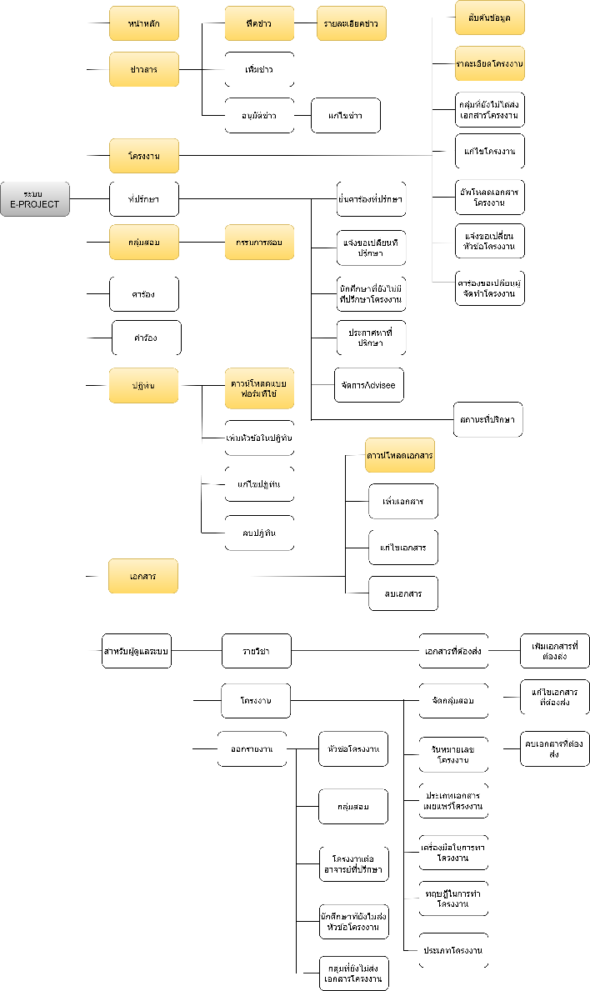
12/43
ขอบเขตและเป้าหมายโครงงาน
Site Map
ผู้ใช้ทั่วไป

Slide 13
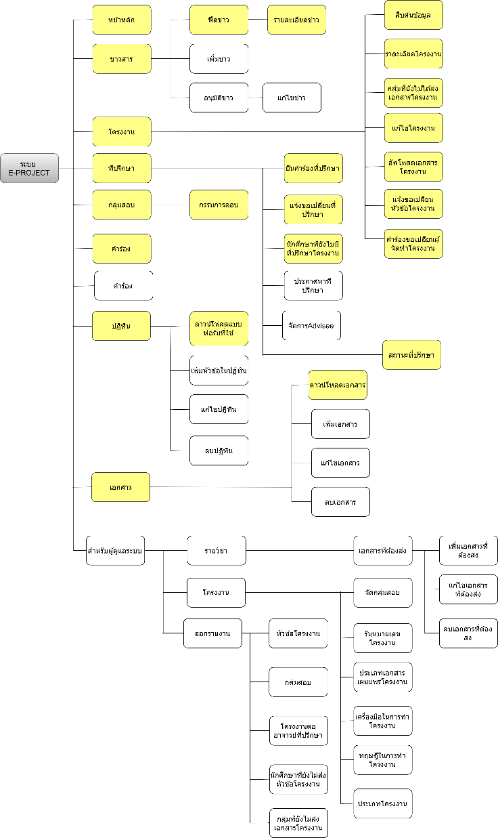
13/43
ขอบเขตและเป้าหมายโครงงาน
Site Map
นักศึกษา

Slide 14
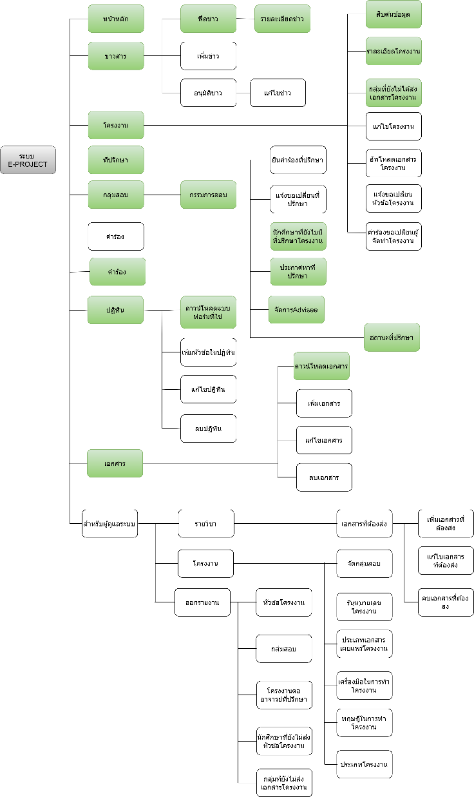
14/43
ขอบเขตและเป้าหมายโครงงาน
Site Map
อาจารย์

Slide 15
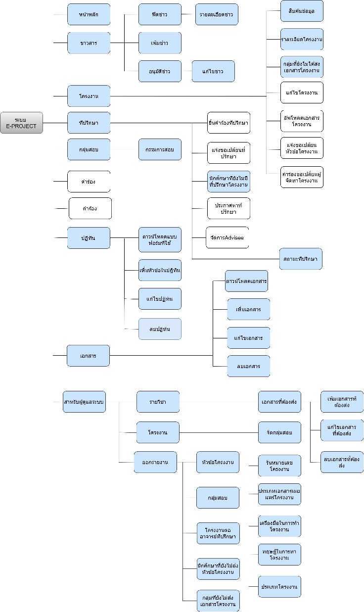
15/43
ขอบเขตและเป้าหมายโครงงาน
Site Map
ผู้ดูแลระบบ

Slide 16
16/43
การออกแบบระบบ
Entity Relationship Diagram

Slide 17
17/43
การออกแบบระบบ
Class Diagram

Slide 18
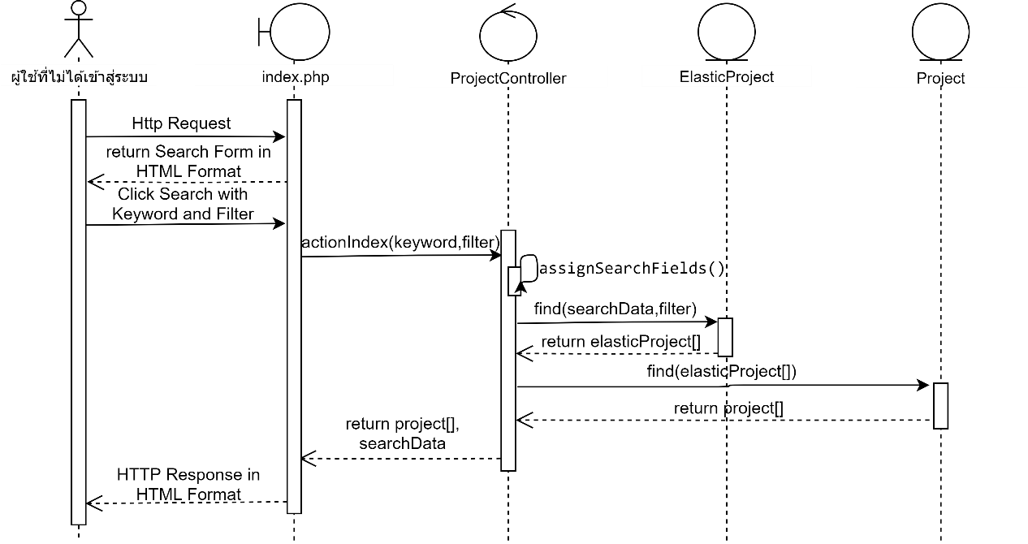
18/43
ขอบเขตและเป้าหมายโครงงาน
Sequence Diagram (สืบค้นข้อมูลโครงงาน)

Slide 19
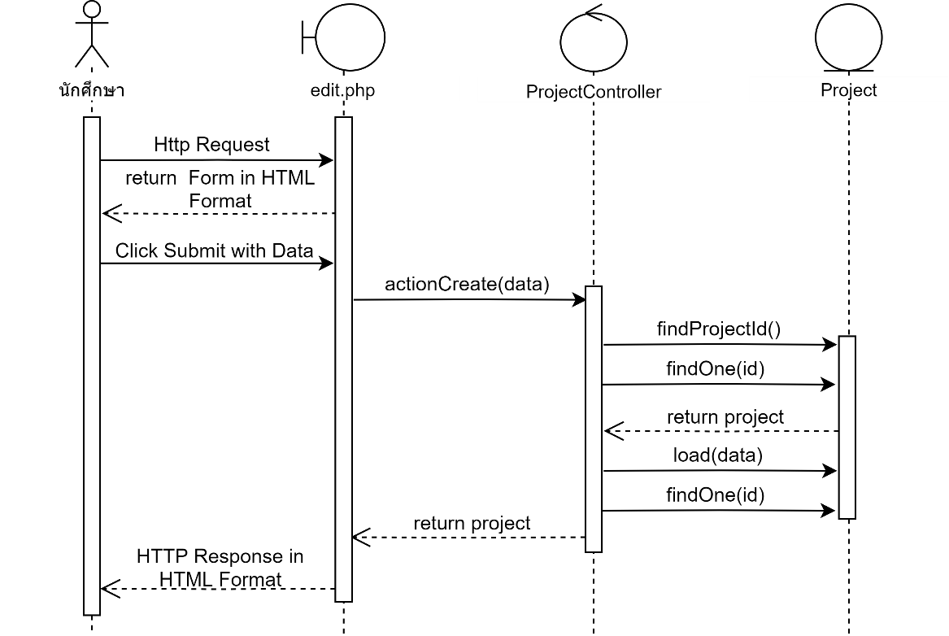
19/43
ขอบเขตและเป้าหมายโครงงาน
Sequence Diagram (แก้ไขข้อมูลโครงงาน)

Slide 20
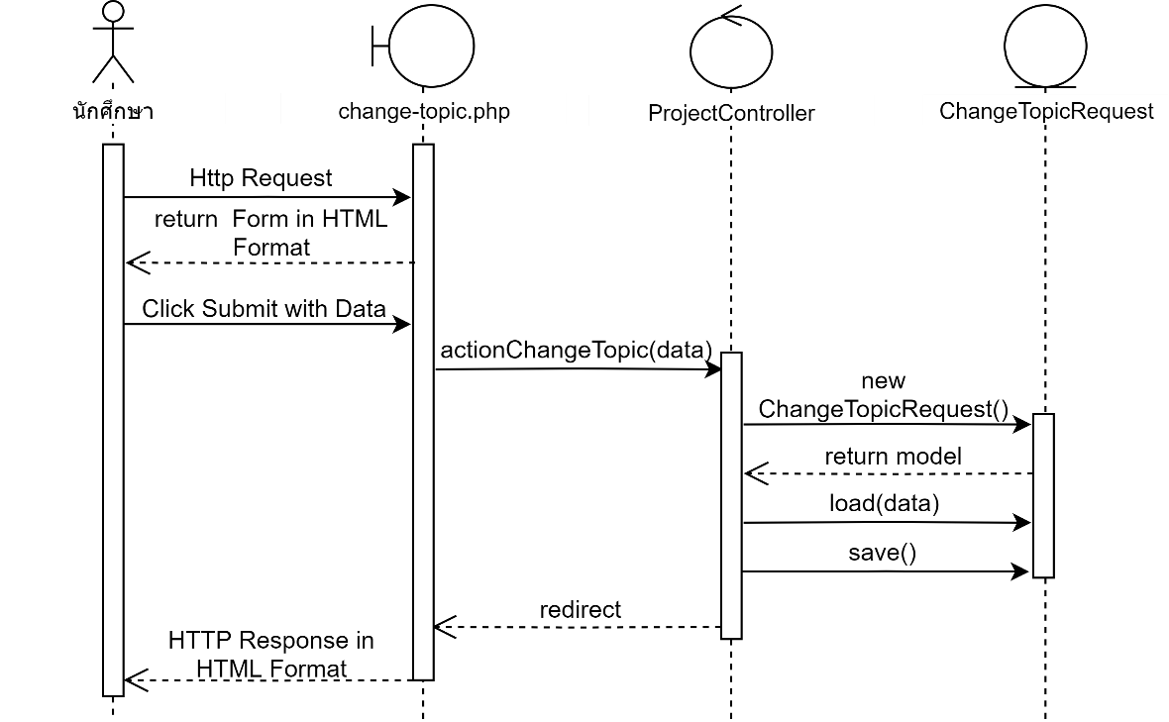
20/43
ขอบเขตและเป้าหมายโครงงาน
Sequence Diagram (เปลี่ยนหัวข้อโครงงาน)

Slide 21
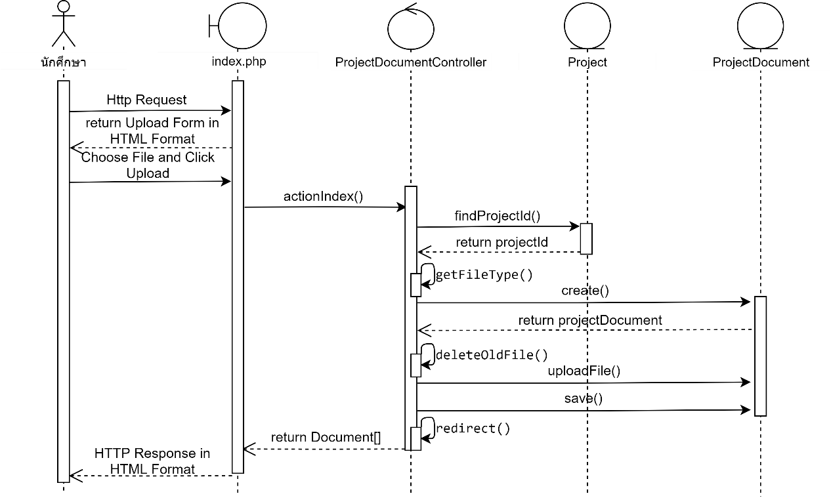
21/43
ขอบเขตและเป้าหมายโครงงาน
Sequence Diagram (อัพโหลดเอกสารโครงงาน)

Slide 22

22/43
ขอบเขตและเป้าหมายโครงงาน
Sequence Diagram (ขอให้อาจารย์เป็นที่ปรึกษา)

Slide 23
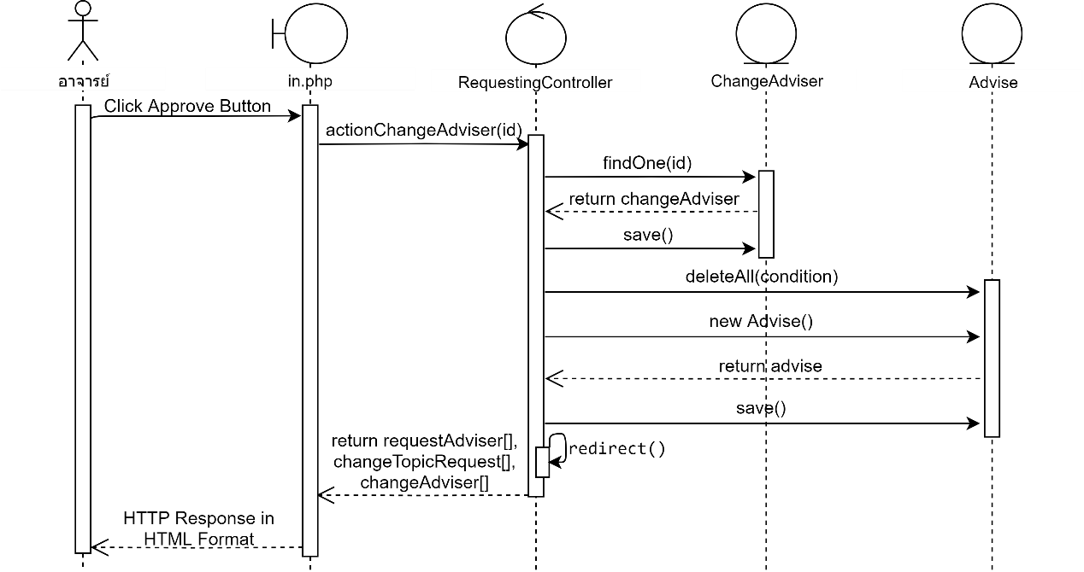
23/43
ขอบเขตและเป้าหมายโครงงาน
Sequence Diagram (อนุมัติคำร้องขอเป็นที่ปรึกษา)

Slide 24
24/43
การทดสอบระบบ
1
Functional Testing
Scenario ID | Test Scenario | Expected Result | Actual Result | Pass/ Fail
TS001 | เข้าสู่หน้าคำร้อง ในกรณีที่มีที่ปรึกษาแล้ว | อยู่หน้าเดิม พร้อมแสดงข้อความแจ้งเตือนว่ามีที่ปรึกษาแล้ว
TS002 | เข้าสู่หน้าคำร้อง ในกรณีที่มีคำร้องอยู่ในระหว่างการพิจารณา | เปลี่ยนหน้าไปยังหน้ารายการคำร้อง และแสดงข้อความแจ้งเตือนว่าคำร้องอยู่ระหว่างพิจารณา
*ระบบคำร้องขอเปลี่ยนอาจารย์ที่ปรึกษาโครงงาน

Slide 25
25/43
การทดสอบระบบ
2
Functional Testing
Scenario ID | Test Scenario | Expected Result | Actual Result | Pass/ Fail
TS003 | เข้าสู่หน้าคำร้องในกรณีปกติ | แสดงแบบฟอร์มคำร้องครบถ้วน
TS004 | กดบันทึกคำร้อง ข้อมูลถูกต้อง | เปลี่ยนหน้าไปยังหน้าคำร้อง พร้อมแจ้งเตือนว่าบันทึกข้อมูลสำเร็จ
TS005 | กดบันทึกคำร้อง ข้อมูลผิด | อยู่หน้าเดิม พร้อมแสดงข้อผิดพลาด
*ระบบคำร้องขอเปลี่ยนอาจารย์ที่ปรึกษาโครงงาน

Slide 26

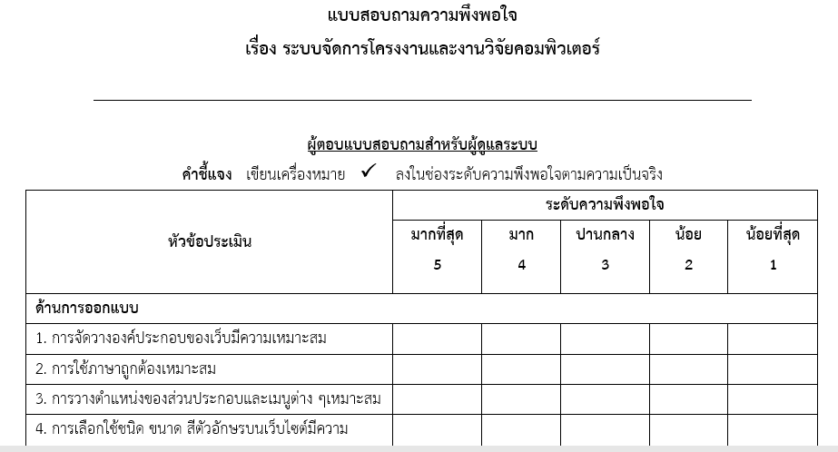
26/43
การทดสอบระบบ
2
Non-Functional Testing

Slide 27
27/43
สรุปผลการดำเนินงาน
การดำเนินงาน | ความก้าวหน้า (%)
1. วางแผนและจัดทำข้อเสนอโครงงาน | 100
2. รวบรวมข้อมูล เว็บไซต์กรณีศึกษาและงานวิจัยที่เกี่ยวข้อง | 100
3. ศึกษาข้อมูล อัลกอริทึมต่าง ๆ และวิธีใช้งานเครื่องมือต่าง ๆที่จะต้องใช้ | 100
4. กำหนดขอบเขตและเป้าหมายของงาน | 100
5. วิเคราะห์ระบบและออกแบบระบบ | 98
6. พัฒนาส่วนของโปรแกรม | 96 *

Slide 28
28/43
สรุปผลการดำเนินงาน
เข้าสู่ระบบ
100%
ข่าวสาร
100%
ปฏิทิน
100%
ดาวน์โหลดเอกสาร
100%

Slide 29
29/43
สรุปผลการดำเนินงาน
แก้ไขข้อมูลโครงงาน
100%
อัพโหลดเอกสารโครงงาน
90%
แจ้งเปลี่ยนหัวข้อโครงงาน
100%
สืบค้นข้อมูลโครงงาน
90%

Slide 30
30/43
สรุปผลการดำเนินงาน
ประเภทโครงงาน
100%
นำเข้ารายชื่อนักศึกษา
100%
ร้องขอเป็นที่ปรึกษา
80%
จัดกลุ่มสอบ
90%

Slide 31
31/43
สรุปผลการดำเนินงาน
รันหมายเลขโครงงาน
90%
ออกรายงาน
80%
กลุ่มที่ยังไม่ส่งเอกสารโครงงาน
90%
ดูนักศึกษาที่ยังไม่มีที่ปรึกษา
100%

Slide 32
32/43
สรุปผลการดำเนินงาน
ประกาศรับนักศึกษาเป็นที่ปรึกษา
100%
ดูสถานะที่ปรึกษา
100%
ดูคณะกรรมการสอบ
100%
ดูคำร้องขอเป็นที่ปรึกษา
100%

Slide 33
33/43
สรุปผลการดำเนินงาน
แจ้งขอเปลี่ยนอาจารย์ที่ปรึกษา
90%
ดูสถานะคำร้อง
100%

Slide 34
34/43
สรุปผลการดำเนินงาน

Slide 35
35/43
ปัญหาอุปสรรค
ปัญหาที่ 1 : ไม่สามารถใช้การสร้างเมนูแบบอัตโนมัติร่วมกับกลุ่มอื่น ๆ ในระบบงาน E-Office ได้ เนื่องจากความซับซ้อนของเงื่อนไขภายในเมนู ซึ่งส่งผลให้ระบบไม่มีความยืดหยุ่นเท่าที่ควร
แนวทางในการแก้ไข : ออกแบบเมนูใหม่ให้มีความยืดหยุ่น และปรับแก้ส่วนที่เป็นเงื่อนไขให้ไปอยู่ที่ส่วนอื่นแทน

Slide 36
36/43
ปัญหาอุปสรรค
ปัญหาที่ 2 : การแสดงกลุ่มที่ยังไม่ส่งเอกสารโครงงาน ในปัจจุบันยังไม่สามารถทำได้ เนื่องจากโครงงานไม่ได้แยกตามรายวิชา ทำให้ไม่ทราบว่าปัจจุบันต้องส่งเอกสารประเภทไหนบ้าง
แนวทางในการแก้ไข : ปรับแก้ฐานข้อมูลให้รองรับ

Slide 37
37/43
ปัญหาอุปสรรค
ปัญหาที่ 3 : ไม่สามารถนำข้อมูลจริงมาใช้ได้ เนื่องจากข้อมูลยังไม่พร้อม
แนวทางในการแก้ไข : ให้การจำลองข้อมูลขึ้นมาก่อน เพื่อให้สามารถพัฒนาโปรแกรมต่อไปได้

Slide 38
Demo

Slide 39
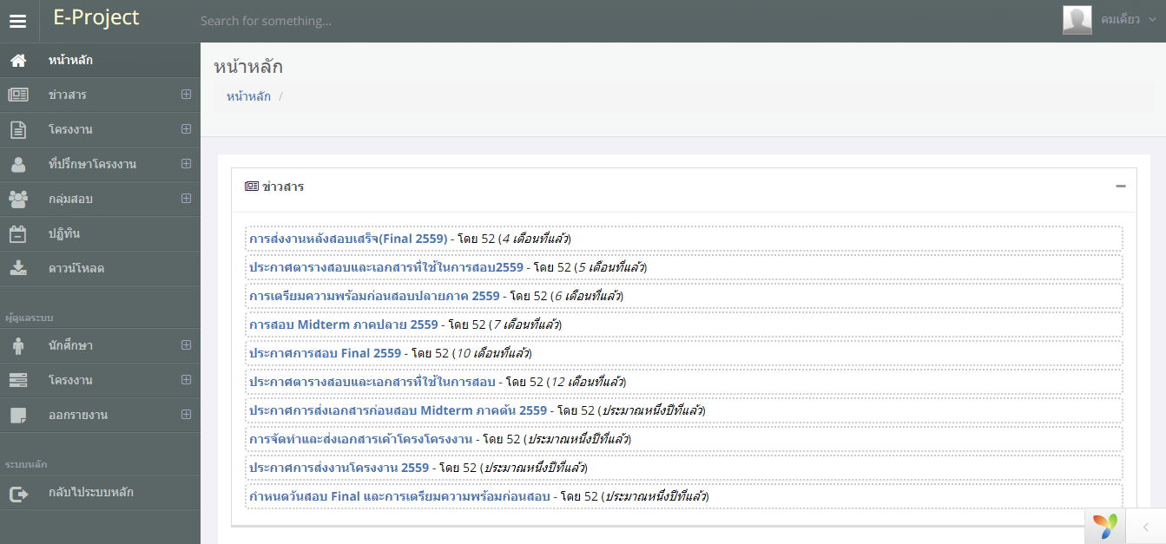

Slide 40
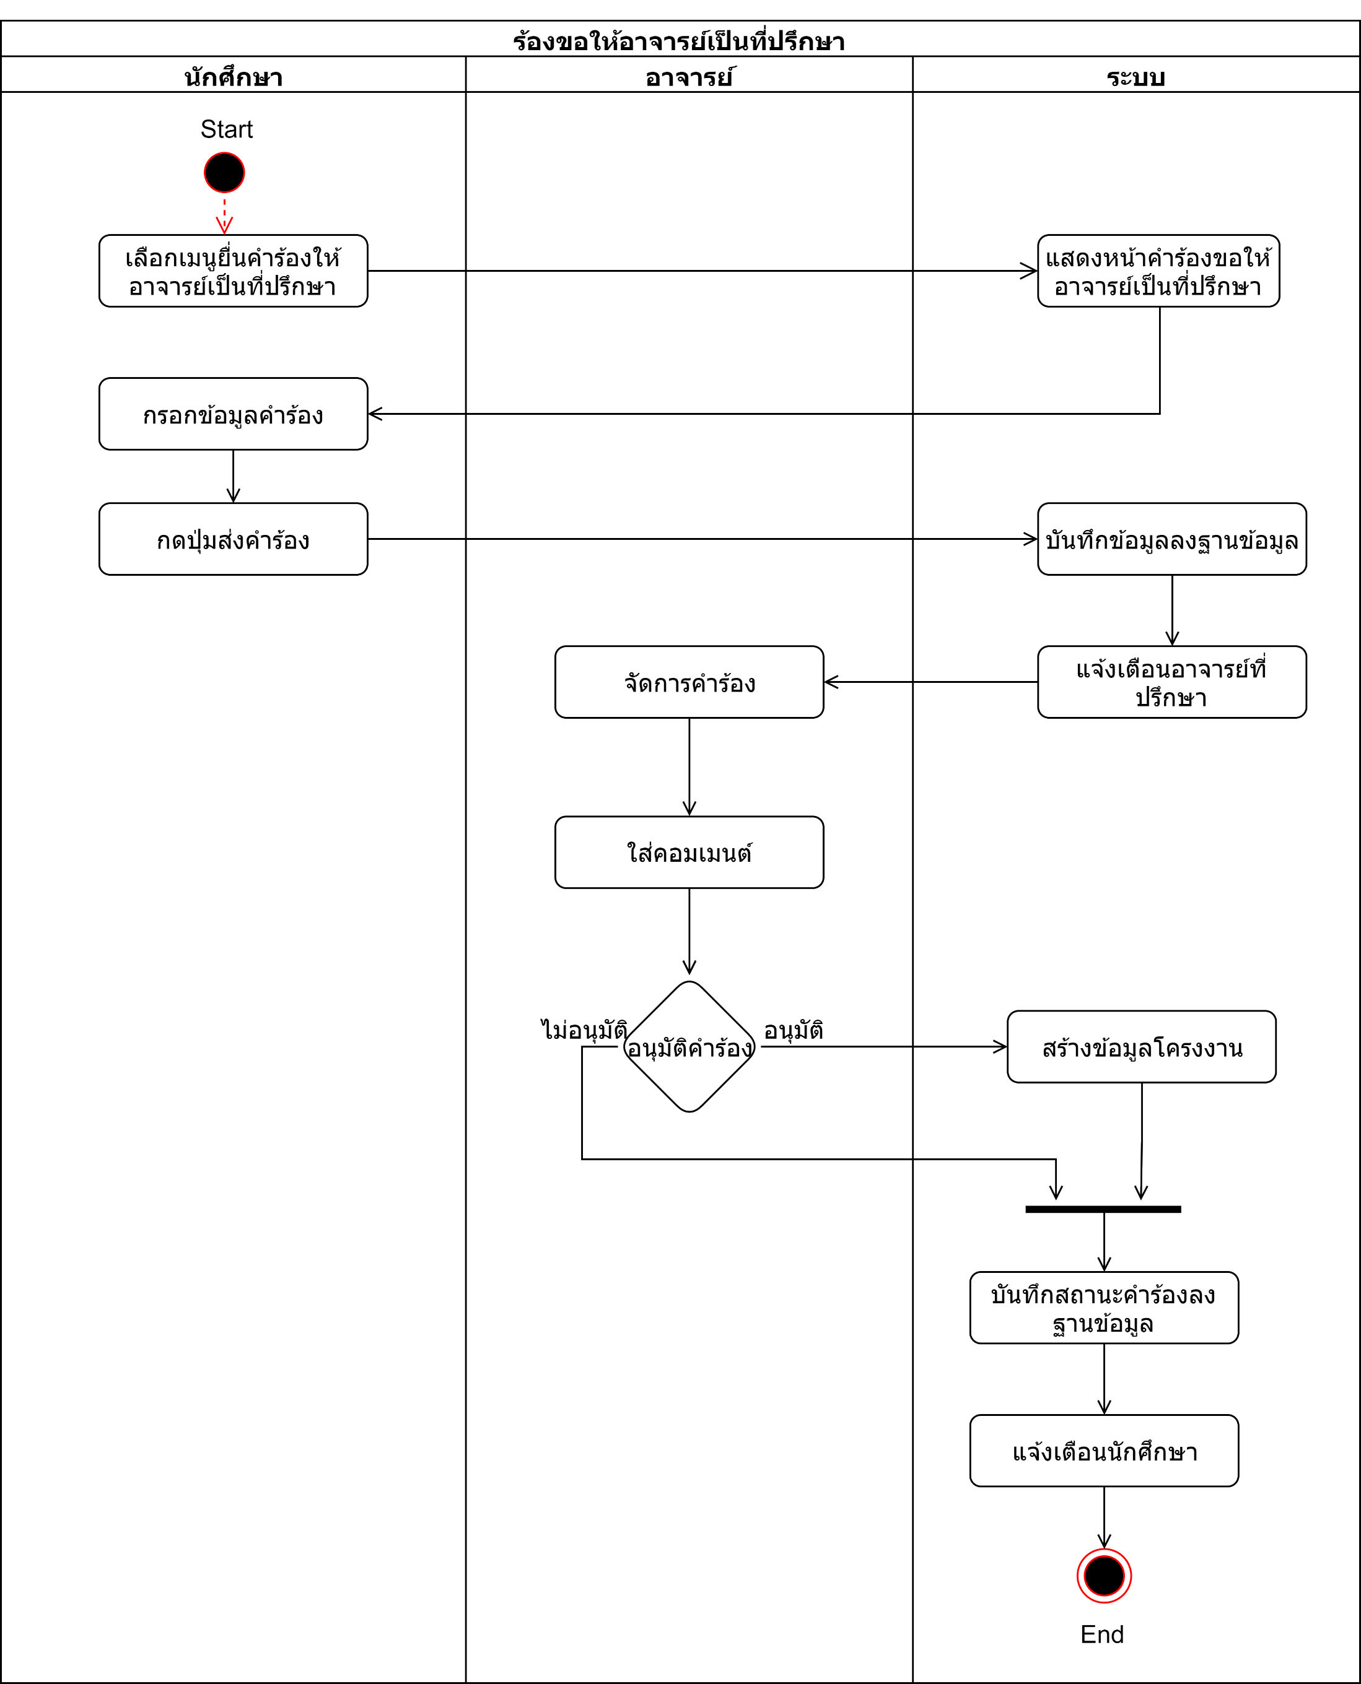

Slide 43
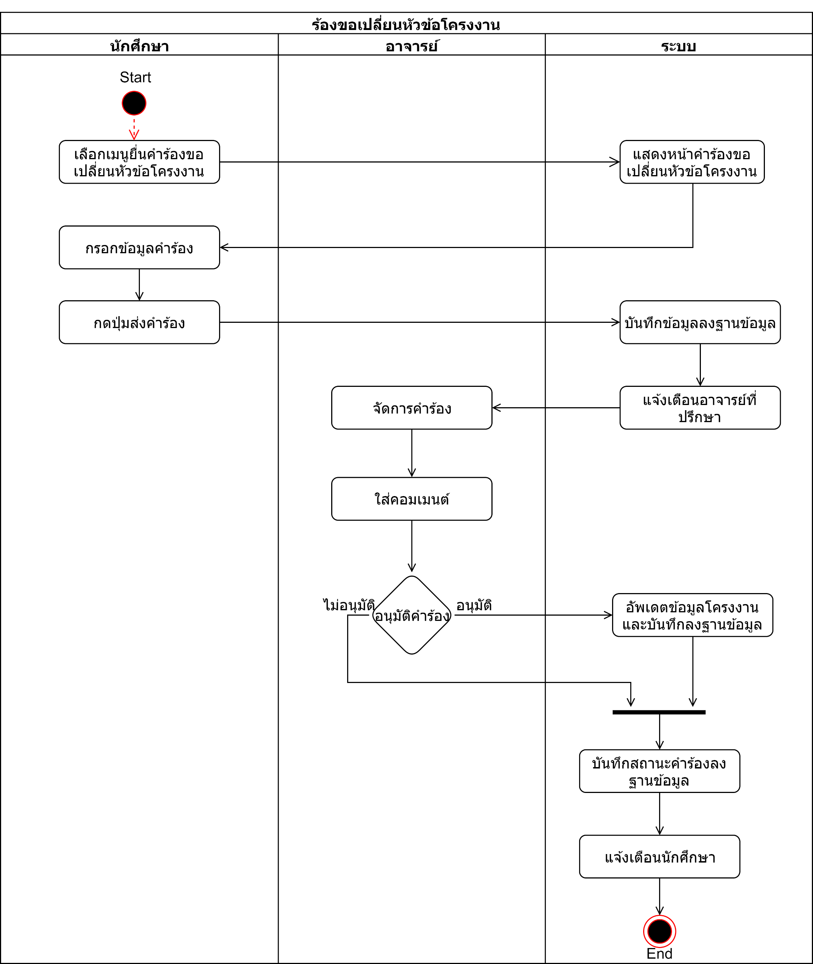

Slide 46
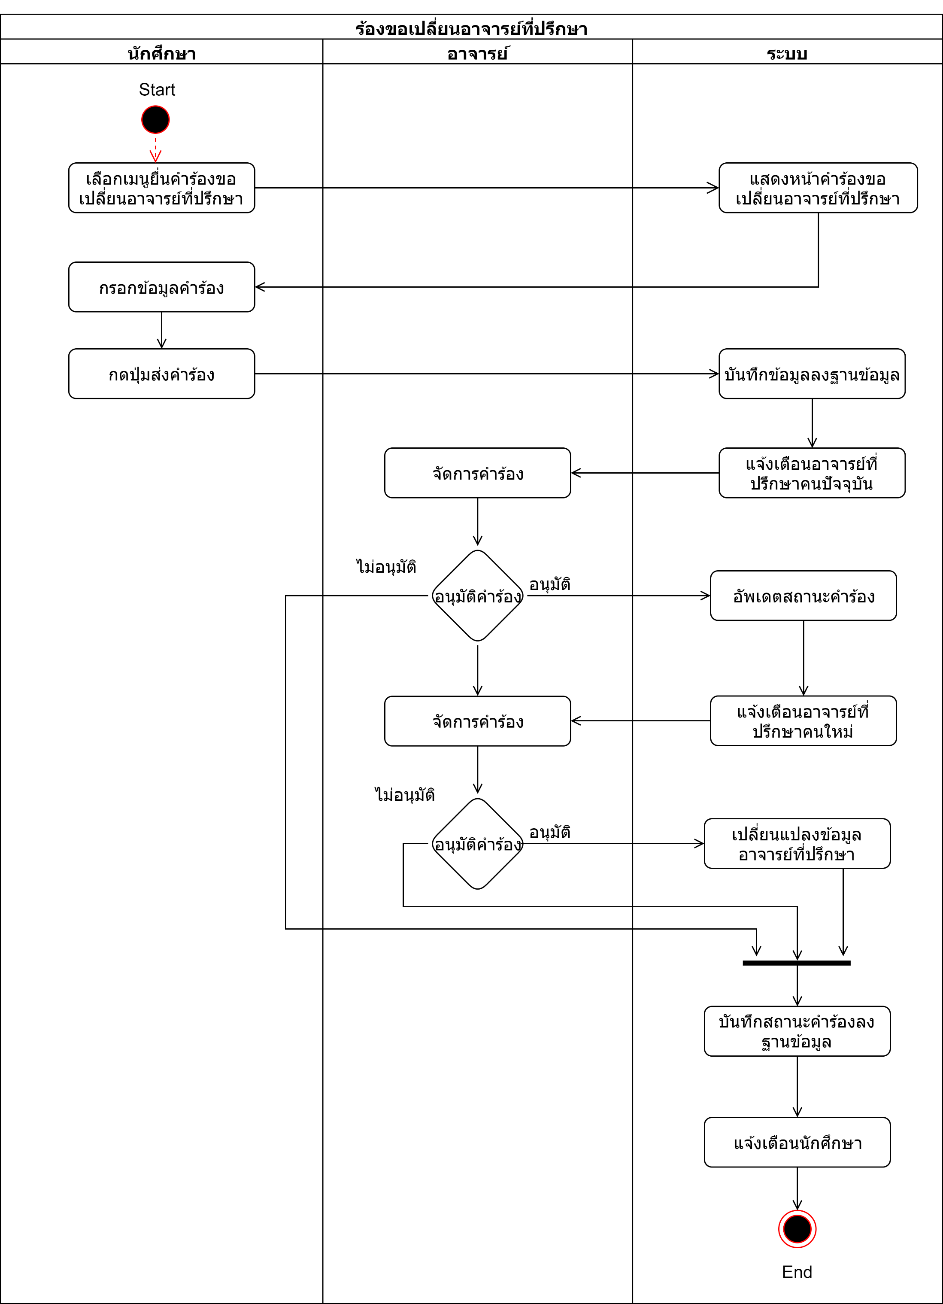

Slide 49
Thank you!

